Slide 1
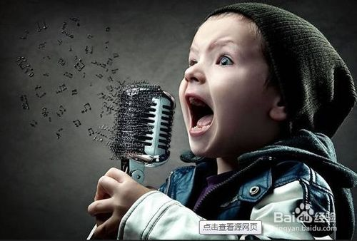
声 乐 基 础

Slide 2
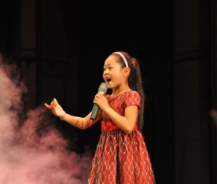
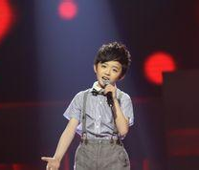
歌唱的先决条件 乐器
教学目标
知识目标
（1）了解歌唱的含义及原理。
（2）了解呼吸器官、发声器官、共鸣器官、语言器官在歌唱中的作用。
（3）了解歌唱嗓音的分类方法。
技能目标
通过日常生活中的动作形态来体会歌唱声音通道的形成和歌唱中的平衡。
情感目标
通过发声练习体会歌唱是人们与生俱来的天赋，通过小作品的演唱抒发音乐情感。

Slide 3
歌唱的先决条件 乐器
教学重点与难点
重 点
难 点
了解“铸造”歌唱“乐器”的各个器官的作用并合理运用到发声中。
体会歌唱声音通道的形成。

Slide 4
歌唱的先决条件 乐器
话题导入
如果我们把歌唱发声比喻成汽车行驶，那么我们歌唱的嗓音就是“汽车” ， “汽车”受控制且有目的地畅行便是我们在歌唱中所要努力的方向。汽车之所以能够正常行驶，必须要有宽阔的马路、充足的油量、完善的发动机以及技术娴熟的驾驶员，其中“马路”是歌唱中声音的通道， “汽油”是歌唱中的气息， “发动机”是歌唱中气息运作的核心力量，而“驾驶员”就是歌者。想让汽车在马路上按照一定线路畅行，作为“驾驶员”首先必须熟知汽车构造，掌握驾驶技术；而要想唱好歌，作为歌者首先要了解并掌握歌唱的“乐器” 、发声原理及技能。本话题将从歌唱原理、歌唱“乐器”的构造及其机能两个方面来谈谈歌唱“乐器”的铸造。

Slide 5
歌唱的先决条件 乐器
知识殿堂
——歌唱的含义及原理
歌唱是众多表演艺术中的一部分，它和其他乐器的发声原理大致一样，都是通过外力的作用，引起振动源振动并在一定共鸣体中产生共鸣而发出的声音。歌唱艺术是歌者以自身的喉与声带等发声器官配合语言器官、呼吸器官以及共鸣器官来表现美的旋律，同时抒发人们思想感情的一种艺术活动。
歌唱艺术是通过歌者的嗓音来对作品进行二度创作的，它以歌者的发声器官为表现手段和工具，是一种十分复杂的主、客体共同参与的创造劳动，是歌者在身体处于激动情绪之下进行艺术创造的高级神经活动，它既是一种物质的运动，也是一种心理活动。
歌唱是由人体发声器官所发出的声调而形成的音乐，更是由人声与语言共同构成的一种表现人类思想、情感的艺术。这种音乐表演艺术，是以科学的发声方法为基础，通过动听的歌声和丰富的语言表现力塑造歌曲的艺术形象、表达其思想感情。

Slide 6
歌唱的先决条件 乐器
知识殿堂
——歌唱“乐器”的构造及机能
歌唱的“乐器”并非天生优良，它需要通过长期的训练来“铸造”和巩固。因此，我们说每个歌者追求良好的歌唱状态的过程，都是在铸造自己的歌唱“乐器”的过程。这个过程需要依靠人体的呼吸器官、发声器官、共鸣器官以及语言器官互相协调完成，四者在歌唱中所起的作用各不相同却又相辅相成、缺一不可。
呼吸器官
共鸣器官
语言器官

Slide 7
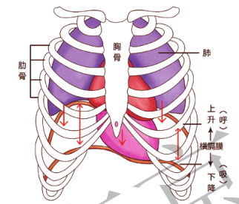
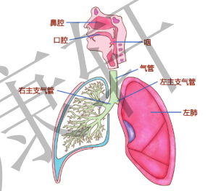
歌唱的先决条件 乐器
知识殿堂
——歌唱“乐器”的构造及机能
呼吸器官
呼吸器官是歌唱的“源”动力，由鼻、口、咽喉、气管、支气管、肺以及胸廓、膈肌、腹肌等组成。声带以上的喉咽腔、口咽腔、口腔以及鼻咽腔被称为歌唱的声道，声道中的这些腔体是调节歌唱共鸣的关键部位。
歌唱和说话的声道运用有所区别，说话运用口腔较多，而歌唱为了更好地连接和运用共鸣腔体，更多地利用咽腔，以便获得头腔共鸣，从而产生明亮的音色效果。

Slide 8
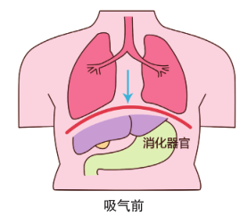
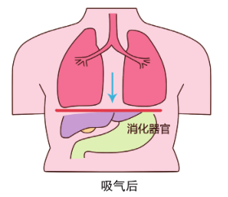
歌唱的先决条件 乐器
知识殿堂
——歌唱“乐器”的构造及机能
呼吸器官
膈肌又称“横膈膜” ，是胸腔和腹腔之间有弹性、韧劲的白色肌肉组织，它像一个倒置的碗将胸廓和腹部分隔为上、下两个部分。横膈膜在歌唱呼吸中的运作原理就像是物理学中的活塞运动，当气息从鼻、口吸入，经过各呼吸通道并到达肺叶时，肺部充满气息，膈肌的圆顶被气息压下，这时肋骨外张，胸廓向上向外扩张，胸廓容积变大，形成了一个优质的共鸣腔体。歌唱的气息需要依靠与腹肌、腰肌和横膈膜的对抗来保持，如果不能形成良好的对抗，气息就会在一瞬间漏掉，导致不能满足长乐句以及具有爆发力的词语句演唱要求。良好的歌唱需要吸气和呼气肌肉群坚强、灵活的协调运作才能完成。

Slide 9
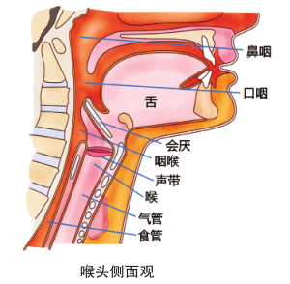
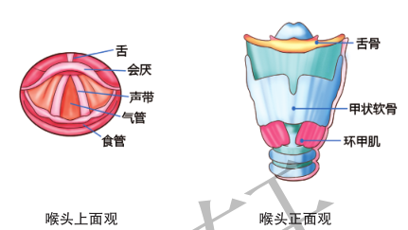
歌唱的先决条件 乐器
知识殿堂
——歌唱“乐器”的构造及机能
呼吸器官
喉头是由软骨和连接软骨的软组织及肌肉组成，它位于气管的上端、食管的前面；声带是发声的音源，是由黏膜、韧带、肌肉组成，位于喉头的中间，左右各一片，是呈水平、对称状且富有弹性的白色韧带。这两片声带之间的间隙叫声门，当声带不发声时，声门松开呈 V 形；当声带发声时，气流通过声门，两片声带分离，声门开启。喉头由软骨与黏膜构成，软骨、软组织、肌肉协调运作，通过调整声带长度、厚度及张力，发出不同音高、强度的声音。由此看来，声带的厚薄、长短以及张弛程度影响着声音的音色、音高、强度；会厌是发声器官中的一个重要的结构，它位于喉头上前部。当开喉吸气时，会厌提起，形成一个通道，使得声音能自由、流畅地发出。
发声器官是歌唱的发音源，它包括喉头、声带、会厌。

Slide 10
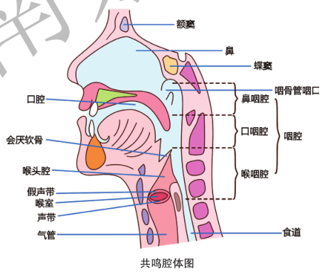
歌唱的先决条件 乐器
知识殿堂
——歌唱“乐器”的构造及机能
共鸣器官
声带发出的声音之所以能够圆润、饱满、动听，是因为经过了共鸣腔体的润色。人体内部的共鸣器官主要有头腔、鼻腔、口腔、喉咽腔、胸腔等，此外还包括头骨内的一些空隙，如额窦、蝶窦等。歌唱中的共鸣一般分为头腔共鸣、胸腔共鸣、口腔共鸣三类。人体共鸣腔柔软易变，在歌唱中会随着人的神经反射发生变化，共鸣腔体的运用直接影响到声音的音质色彩，不同音区使用的共鸣腔体的比例也不相同。因此，作为一个优秀的歌者应该熟悉每一个共鸣腔体的特征并且很好地加以利用，充分发挥共鸣器官的作用，方能发出圆润、饱满、有穿透力的声音。

Slide 11
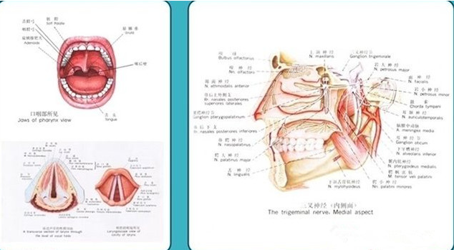
歌唱的先决条件 乐器
知识殿堂
——歌唱“乐器”的构造及机能
语言器官
声乐乐器与其他乐器的最大差异就在于人声具有语言器官。语言器官又称咬字、吐字器官，包括唇、齿、舌、牙、喉等。声带发出的声音要经由语言器官形成不同的元音和子音，以此形成语言。
语言器官活动时的位置和不同的着力部位会产生不同的元音和子音。语言是歌唱的灵魂，歌唱中的语言要夸张，所以我们在歌唱的学习训练中要充分地掌握语言的发音特点，了解每一个语言器官的构造和作用，熟悉其与发声器官之间的联系，使得我们的歌唱能够达到字正腔圆的效果。

Slide 12
歌唱的先决条件 乐器
歌唱小窍门
——歌唱声音通道的形成与保持
打开喉咙是形成歌唱声音通道的关键环节，也直接影响到歌唱声音的优劣与否。如何打开喉咙？其实很简单，那就是——“吸气”！在歌唱的学习道路上，我们要做个有心人，去感受、体会生活中的声音状态，将打开喉咙这一状态变成歌唱中的习惯动作和自然状态。
保持“半打哈欠”的状态是保持歌唱通道的捷径之一。打哈欠的状态可以使口腔（包括咽喉）自然打开，但是歌唱中打哈欠状态的运用也需要讲究一个度。如果分解打哈欠的动作，可将其分为吸气、打哈欠两个步骤，我们所说的“半打哈欠”是指打哈欠的开始动作，即打开喉咙的刹那状态。

Slide 13
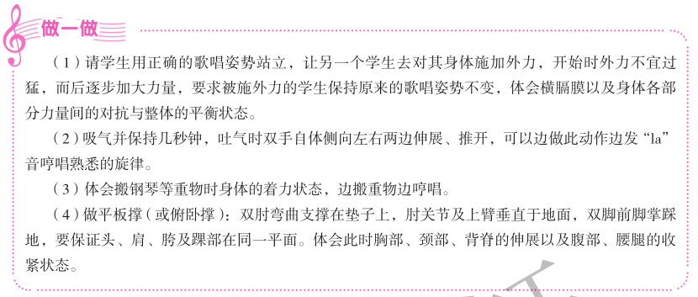
歌唱的先决条件 乐器
歌唱小窍门
——关注身体，体会歌唱中的平衡
良好的歌唱状态需要稳定的腔体打开状态、气息的支持以及吐字发音的支撑，某种意义上，这种稳定状态的保持，就是要达到一种平衡状态。
维持身体和腔体的平衡
“上松下紧，前开后收”
在歌唱过程中应保持上身松、下身紧，胸腔开、腰肌收的状态，在歌唱中上肢及相应腔体要保持放松、打开状态，不要僵硬、紧张。这里的“松”绝不是松懈的意思，要注意胸廓不能松、塌。如果有塌胸的习惯，可以在歌唱中辅以动作提醒自己。

Slide 14
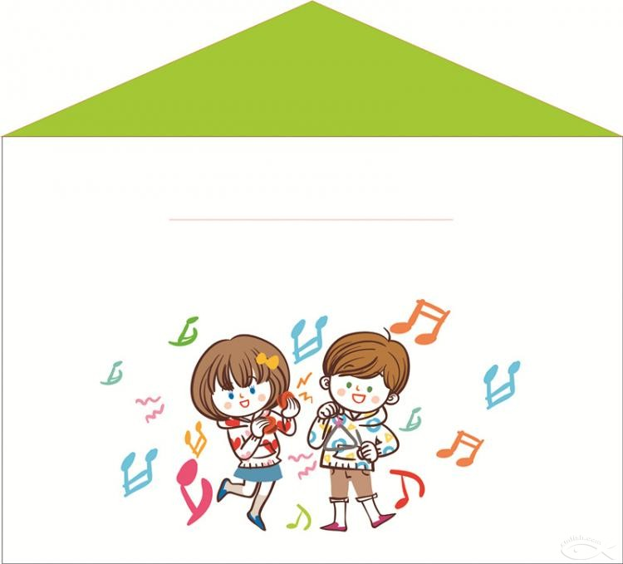
歌唱的先决条件 乐器
歌唱小窍门
——关注身体，体会歌唱中的平衡
维持歌唱腔体的平衡“声上哼，气下叹”
在歌唱中，声音需要一条畅通的“马路”即一个稳定持久的歌唱腔体，这就需要将腔体维持在一个平衡的状态。腔体得以保持打开的状态就需要源源不断的气息供给。这时向上的声音就要和向下（腔体里）的气息形成一对“擦肩而过”的平衡力，向上、向下的力量多一分都会影响歌唱腔体的平衡。所以并不是气息越大、越猛越好，也不要一味地去追求音量、音色。 “哼”和“叹”是生活中两个自然、舒适的动作，我们在歌唱中应通过这两个自然打开的动作去寻找声音和气息的平衡状态。

Slide 15
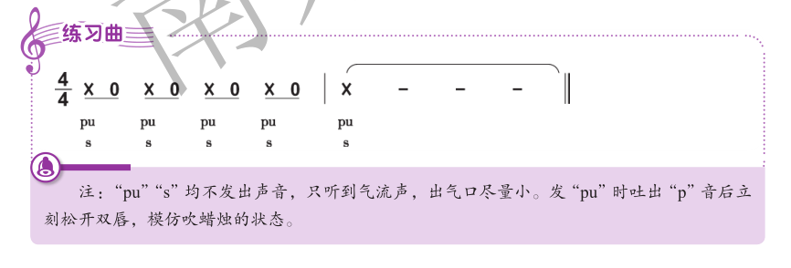
歌唱的先决条件 乐器
歌唱小窍门
——关注身体，体会歌唱中的平衡
维持歌唱腔体的平衡“声上哼，气下叹”
练习操：口鼻一同吸气，在吸气的同时将身体两侧的手臂自然、微微打开到胸前高度，抬头打哈欠，保持打哈欠状态，停留数秒（此时对着镜子可以看到软腭及会厌向上收起，同时感觉两肋、胸廓、腰肌向外扩张） ，慢慢收住小腹将气用“s”吐掉（注意：喉咙、胸廓始终保持打开的状态）。

Slide 16
歌唱的先决条件 乐器
歌唱小诊所
问：唱歌时，自己听到的声音为什么和别人听到的或录音的效果不一样？在练习中应该怎样调节、平衡自己的声音？
成
因
分
析
从物理学的角度，我们了解到人的声音有三种传导途径，即骨传导、生理性传导和空气传导，不同的传播介质所传达出的音效是不同的。人是通过内耳来接收、感知声音的，我们所听到的自己的声音主要是通过骨骼、肌体的共振后直接传达到内耳的，因此声音音量的衰减和音色的变化相对较小，而传达到听众耳中的声音主要靠空气的传导。声波的振动首先要通过空气传达至外耳、中耳、内耳，然后引起耳膜的共振，最后通过听觉神经感知声音。
声音在由外耳传至中耳的过程中就会产生
20～30 倍的压力，其能量会大量衰减，传达出的音色也会产生变化，因此，听众接收到的声音经过了层层衰减，其音量和音色都会和歌唱者自己听到的效果有所差别。从口腔传到内耳的声音在他人听来音量是衰减了，如我们在咀嚼或咽唾液时，自己觉得声音很大，而别人却很难或根本听不到。这种听觉上的误区会使很多初学者为了达到高音量而把声音压在口腔，导致声音直白且传不远。
当然，引起这一问题的原因是多方面的，它还和环境、录音设备的录音效果等因素有关。

Slide 17
歌唱的先决条件 乐器
歌唱小诊所
问：唱歌时，自己听到的声音为什么和别人听到的或录音的效果不一样？在练习中应该怎样调节、平衡自己的声音？
解决方案
◎科学用嗓。学会打开喉咙歌唱，使得发声器官更能协调运作。
◎理性训练。坚持以正确的发声方法练习，形成良好的歌唱习惯。
◎在歌唱中，不能只靠听觉去调整声音，还要关注自己的身体、力度的平衡。在练习过程中可以通过优质的录音设备录下自己的声音来进行辨别、调整。

Slide 18
歌唱的先决条件 乐器
歌唱小诊所
问：在歌唱中声音直白、无感情且容易咽干舌燥。
解决方案
通常我们提到要努力打开腔体，大多数人就会将其定义为努力张大嘴巴即可，殊不知，喉咙和牙关的打开才是关键。口型夸张化往往会造成喉部肌肉紧张，导致口腔深处即咽喉腔难以打开，发声时就会迫使咽喉肌肉发力，违背了自然发声状态，久之则会出现“咽干舌燥”的现象。理想的口腔打开状态要求咽喉积极张开，在保持正确口型的基础上，嘴巴适当打开。如在中低声区如果口型过于夸张就会使声音显得空洞、松散、直白，没有光泽，而在高声区，若牙关紧闭，气息便无法畅通送出，声音便“卡”在喉咙里。

Slide 19
歌唱的先决条件 乐器
职业小讲堂
——歌唱在幼儿成长过程中的意义和作用
歌唱是最富有感情的艺术，人们用音乐抒发情感、愉悦生活。对于幼儿来说，歌唱的需求更为强烈。但是，歌唱训练不是要把每个幼儿培养成音乐家、歌唱家，而是培养他们通过自己的声音去抒发情感的能力。因此，如何使凝聚着人类智慧的音符成为幼儿获得快乐的源泉就显得尤为重要。
有利于提高幼儿的认知发展能力
有利于培养幼儿的审美观念
有利于保持幼儿的注意力
有利于丰富幼儿的情感世界
有利于塑造幼儿的良好情绪
有利于对幼儿进行德育教育

Slide 20
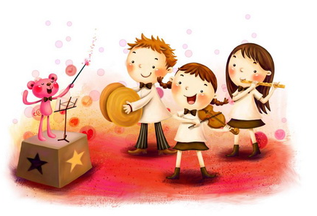
歌唱的先决条件 乐器
职业小讲堂
——歌唱在幼儿成长过程中的意义和作用
有利于提高幼儿的认知发展能力
认知能力是幼儿认识客观世界的前提。但凡幼儿对音乐都有一种本能的反应，听觉便是这种本能反应的生理基础。幼儿学习音乐，首先是依靠听觉，而歌唱又不仅仅是通过听觉去感受，它还会引起身体各个器官的反应，要求幼儿的耳、眼、脑、四肢协调配合，这说明歌唱对幼儿各种认知能力的发展有无可替代的作用。歌唱是通过声音来表达感情的艺术，它与文学、美术有着完全不同的表现力，因此，歌唱对培养幼儿的敏锐感觉、开发其认知能力是大有益处的。

Slide 21
歌唱的先决条件 乐器
职业小讲堂
——歌唱在幼儿成长过程中的意义和作用
有利于保持幼儿的注意力
注意力是智慧的门户。荀子说： “君子壹教，弟子壹学，亟成。” “壹”就是专一，就是集中注意力。幼儿时期的注意力不容易集中、极易转移，周边环境的变化或一些感官的刺激都容易引起幼儿的无意注意。歌唱作为一种转瞬即逝的时间艺术，则需要幼儿保持注意力的稳定，形成对乐曲的整体感受。在歌唱中，幼儿既要控制自己的发声，还要注意使自己的节奏与其他声部协调统一。教师在教唱时，如果把歌曲内容编成幼儿喜欢的故事，幼儿的注意力自然就容易集中，理解得也相对较快。通过歌唱来培养幼儿的注意力，对于幼儿的成长和良好学习习惯的养成有着重要的作用。

Slide 22
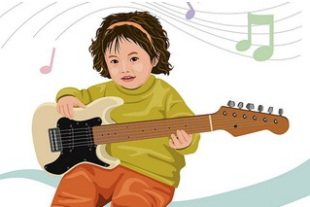
歌唱的先决条件 乐器
职业小讲堂
——歌唱在幼儿成长过程中的意义和作用
有利于塑造幼儿的良好情绪
歌声是幼儿心中的欢笑和阳光，它孕育着纯真、善良，是幼儿无价的精神食粮。歌唱活动是幼儿进入音乐天地最自然的途径。歌唱的感情性特征能够激发幼儿的感情，使其精神饱满、轻松愉快。在歌唱过程中，美好的音乐作品可以使幼儿全身心地投入，培养他们的正面情绪，调节其负面情绪，同时使他们永久保持对音乐的热忱。缪苏斯曾说过： “对凡人来说，最快乐的事就是歌唱。”这说明歌唱对幼儿情绪状态的影响不可小觑。

Slide 23
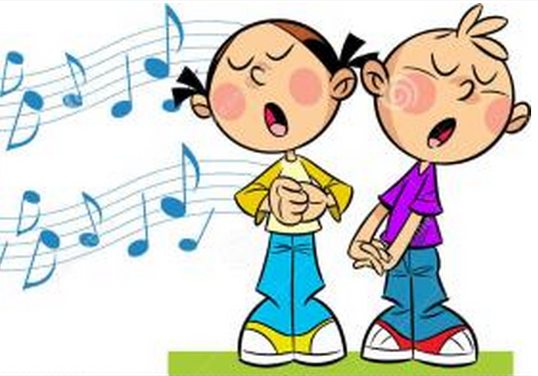
歌唱的先决条件 乐器
职业小讲堂
——歌唱在幼儿成长过程中的意义和作用
有利于培养幼儿的审美观念
幼儿艺术教育的目标是培养幼儿的审美愉悦，音乐教育以它的直观性、趣味性，更容易被幼儿接受，成为艺术教育最重要的内容。歌唱是一种通过音乐教育获得审美享受的活动，对发展幼儿的审美能力起着很大的作用。通过音乐作品中存在的美，使幼儿产生美感，从而培养幼儿对美的感知能力和良好的审美情趣。通过歌唱，亦可以丰富幼儿的审美经验，促进幼儿对美好事物的热爱，体验美好事物更深层次的意义和价值。

Slide 24
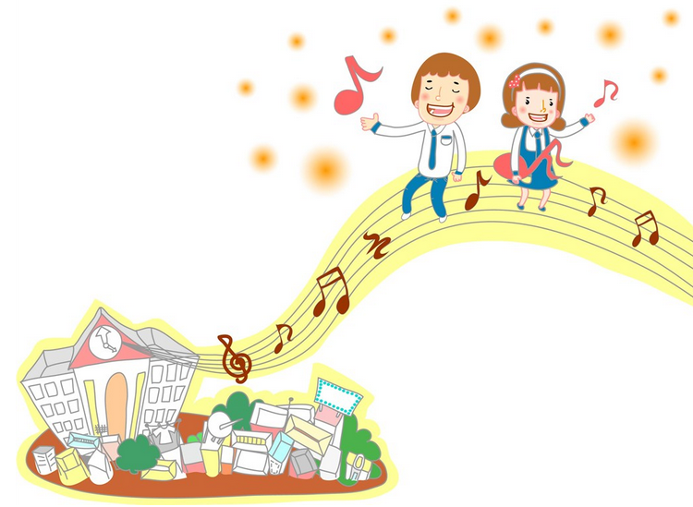
歌唱的先决条件 乐器
职业小讲堂
——歌唱在幼儿成长过程中的意义和作用
有利于丰富幼儿的情感世界
歌唱是表情达意的艺术，而情感则是促进幼儿早期社会行为的原始动力。作为一门以情传情的艺术，教师在歌唱教学活动中，教给幼儿表达情感的技能，引导幼儿感受歌曲的情感，指导幼儿表达歌曲的情感。好的幼儿歌曲不仅歌词具体、形象，而且还有鲜明的、符合幼儿认知水平的情感主题。不同的歌曲有不同的情感特点，有的活泼，有的舒缓，有的安静，这些都蕴含着人类细腻的情感，可以对幼儿的情感世界产生强烈的刺激。

Slide 25
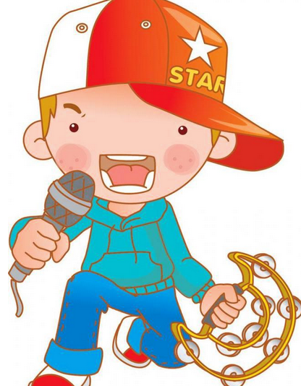
歌唱的先决条件 乐器
职业小讲堂
——歌唱在幼儿成长过程中的意义和作用
有利于对幼儿进行德育教育
歌唱是兼艺术性与思想性于一体的学科。贝多芬说过： “音乐教育必须把人教育成美和善的。”因此，歌唱对幼儿早期的德育教育是非常重要的。优秀的音乐作品，在实现德育功能时，往往以幼儿天真的语调唱出情节，潜移默化地产生作用，而不是靠强制的方式。歌唱与德育的相互融入，才能使音乐真正达到以情感人的目的，才能在幼儿的成长路上播下一颗友爱、善良、勇敢的种子。

Slide 26
歌唱的先决条件 乐器
阅读时间
歌唱嗓音的分类
由于人的生理条件如年龄、性别、嗓音条件等方面的差异，歌唱的嗓音也有着不同的划分。
按照歌者的年龄、性别特点划分
按照歌者的年龄、性别特点，可将人声分为男声、女声和童声三类。其中童声音色清脆、明亮、纤细，但声带娇嫩，音域较窄，因此在教学中应尤其注意对幼儿嗓音的保护。

Slide 27
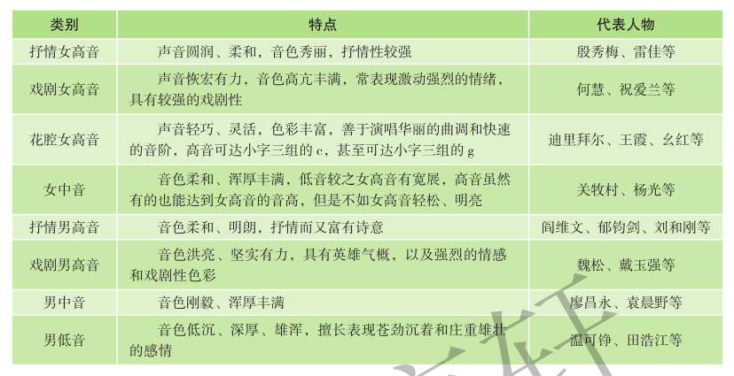
歌唱的先决条件 乐器
阅读时间
根据声音所表现的音域、音色等方面的特征划分

Slide 28
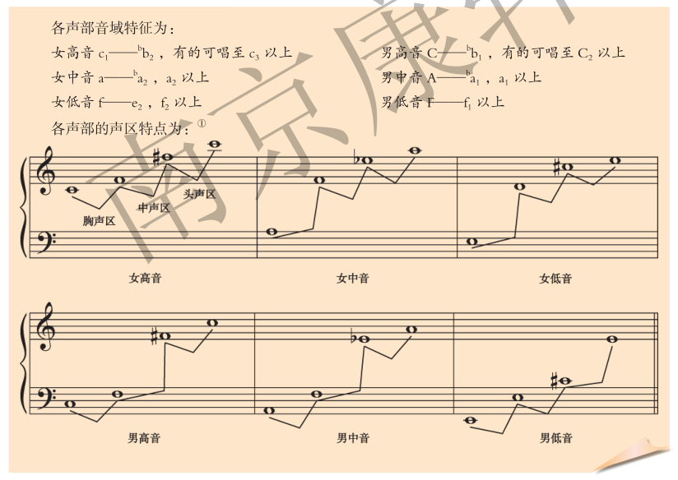
歌唱的先决条件 乐器
阅读时间
按照歌者的年龄、性别特点划分
根据音域的不同，将人声划分为不同的声部。男声分为男高音（Tenore，缩写 T.） 、男中音（Baritono，缩写 Brt.）和男低音（Bass，缩写 B.） ；女声分为女高音（Soprano，缩写 S） 、女次高（女中音Mezzo，缩写 M.S）和女低音（Alto，缩写 A.）。

